Slide 1
Union Départementale des Sapeurs-Pompiers de la Marne
Association 1901

Slide 2
Une association qui regroupe
5 900 adhérents dont 500 femmes
Sapeurs-pompiers Volontaires, Professionnels, Jeunes, Anciens et Personnels Administratifs et Techniques du SDIS 51

Slide 3
Un peu d’histoire
Le 8 juillet 1894, l'Union prend naissance à Châlons-sur-Marne
Son premier président est le Capitaine CHAVANCE (Vitry-le-François)
En 1905, les statuts sont déposés à la sous-préfecture de Reims

Slide 4
Un réseau National
La Fédération Nationale
Le G.I.R.A.C.A.L. Groupement Interrégional
Votre Union Départementale des Sapeurs-Pompiers de la Marne
Vos Amicales de sapeurs-pompiers des centres d’interventions

Slide 5
Une Organisation
Un conseil d’administration réunissant 30 membres répartis sur tout le département.
Un comité exécutif chargé de gérer les affaires courantes et d’assurer la chancellerie.
12 commissions qui se réunissent plusieurs fois dans l’année, afin de gérer et d’organiser les différentes manifestations, de faire remonter les problèmes auprès des instances régionales et nationales.

Slide 6
La Protection Sociale
Apporter un complément à la protection sociale du sapeur-pompier.
Accorder des secours exceptionnels aux sapeurs-pompiers nécessiteux.
Assister dans les démarches administratives et mettre en relation avec les organismes sociaux spécialisés.

Slide 7
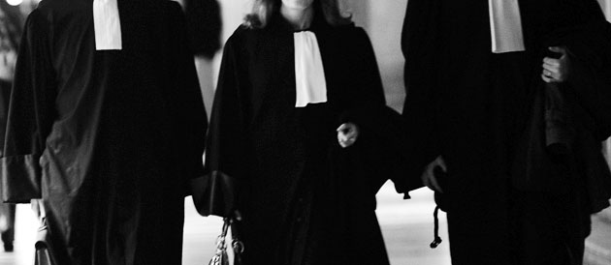
Un avocat à votre disposition, des consultations gratuites en toute discrétion et dans tous les domaines.

Slide 8
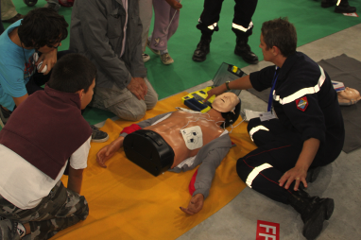
UnE OFFRE de Formation
Le secourisme
Un réseau de 74 moniteurs PSC1
et 14 formateurs SST
6 sections départementales
Châlons-en-Champagne
Épernay
Reims
Sainte-Ménehould
Vitry-le-François
Sézanne

Slide 9
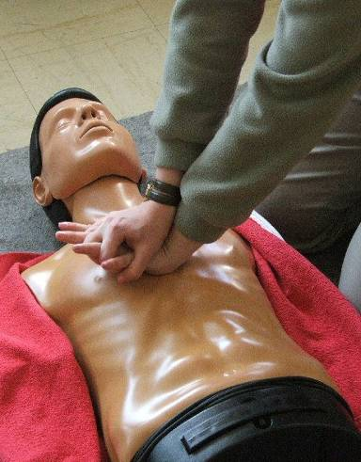
UnE OFFRE de Formation
L’activité du secourisme
Le P.S.C. 1 : Prévention et Secours Civiques de niveau 1)
pour le grand public
Information Défibrillateur
Le S.S.T. : Sauveteur Secouriste du Travail
(initiale et recyclage)

Slide 10
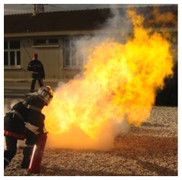
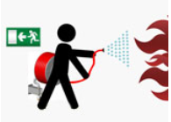
UnE OFFRE de Formation
Les formations Incendie Grand Public
Incendie E.P.I
(Equipier de Première Intervention)
Evacuation avec Exercice

Slide 11
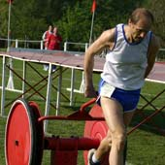
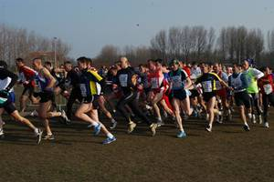
Le Sport
Accompagnement des événements sportifs
Équipes Départementales :
Football
Cyclisme (route et V.T.T.)
Rugby
Course à Pied (Trek)
Triathlon
Hand-Ball
Cross Départemental
Scap Trail

Slide 12
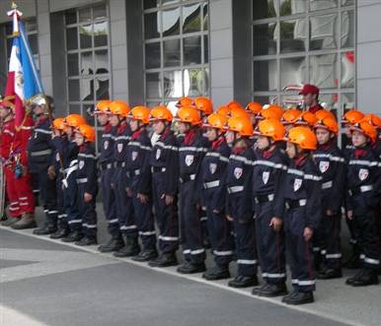
Les J.S.P.
Formation des jeunes sapeurs-pompiers
Plus de 300 JSP en 2016
Préparation au brevet national
Formation des animateurs

Slide 13
NOS Anciens
Ils représentent plus de 2 300 adhérents à notre Union.
Ils se réunissent 3 ou 4 fois par an, organisent un voyage,
un ou deux concours de pêche,
participent au congrès départemental
et sont toujours prêts à rendre service.

Slide 14
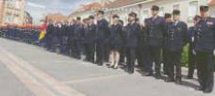
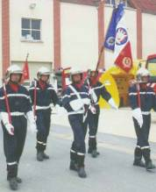
Le Congrès Annuel
Forum des chefs de centre et des présidents d’amicale
Assemblée générale statutaire
Cérémonie officielle et défilé
Manœuvre et démonstration de matériel
Exposants

Slide 15
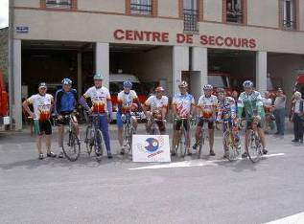
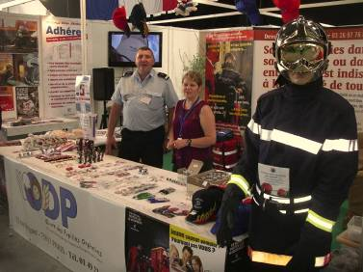
Actions en faveur des Pupilles
Tour du département cycliste
Organisé par les 5 arrondissements
Passage dans tous les centres
Mais aussi, tenue de stand dans de nombreuses organisations (brocantes, fêtes,…)

Slide 16
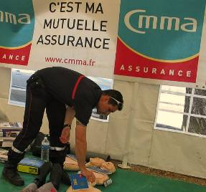
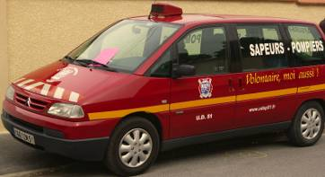
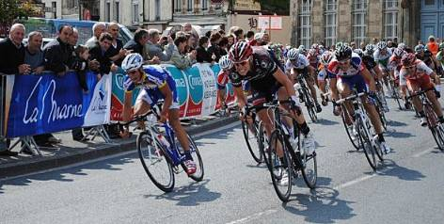
Autres temps forts
Journée de la sécurité intérieure
Forum des associations
Les boucles de la Marne cyclistes

Slide 17
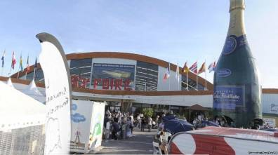
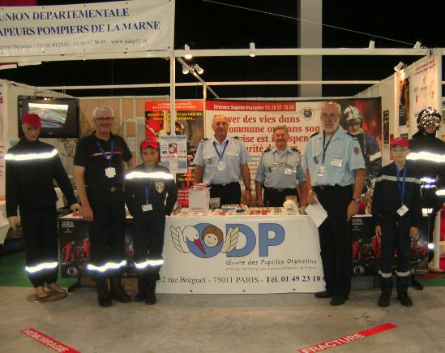
Depuis 2011,la foire de Châlons

Slide 18
Internet
www.udsp51.fr
Actualités
Articles
Formulaire en ligne
Réseaux sociaux
@udsp51

Slide 19
La Revue Annuelle
Le Sapeur-pompier Marnais…
Articles, Photos
Revue distribuée à tous les
adhérents, elle est également
visible sur le site internet
7500 exemplaires

Slide 20
Des locaux situé à Reims 18 rue Laurent Déramez.
Un secrétariat à votre écoute.

Slide 21
Fin
Union Départementale des Sapeurs-Pompiers de la Marne
www.udsp51.fr - secretariat@udsp51.fr
Tél : 03 26 97 76 88 – Fax : 03 26 97 76 92

